Slide 1
Безпека в Інтернеті

Slide 2
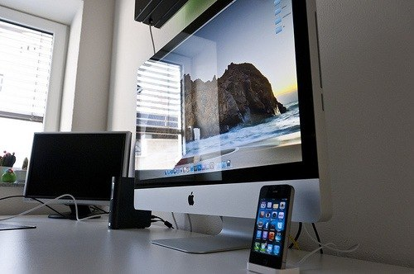
Сьомого лютого у світі відзначають День безпечного інтернету. За результатами опитування компанії Майкрософт, лише кожен десятий українець знає про більшість інтернет-загроз і розуміє, як себе від них захистити. Тож у 90 відсотків українських інтернет-користувачів легко виманити пароль від пошти або навіть пін-код кредитної картки, говорять експерти. При цьому на особливу небезпеку наражаються діти і підлітки.

Slide 3
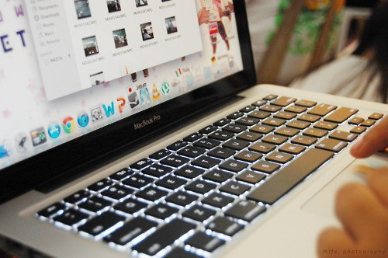
День безпечного інтернету був започаткований Єврокомісією в 2005 році. Він пропагує відповідальне та безпечне користування всесвітньою мережею, особливо серед дітей та молоді.

Slide 4
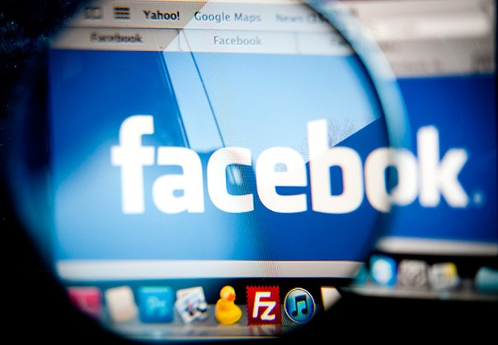
Переважна більшість (96%) українських дітей та підлітків у віці від 10 до 17 років користуються Інтернетом і більшість часу вони проводять в соціальних мережах.

Slide 5
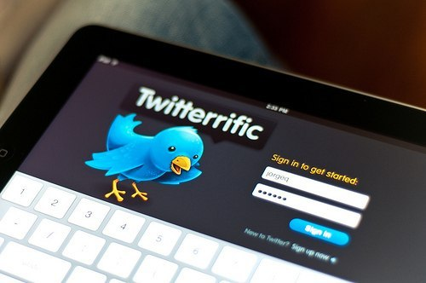
За соцопитуваннями, 51% підлітків сказали: так, ми розмістили особисті фото в соцмережі, 36% вказали свою домашню адресу, 46% додумалися вказати номер мобільного телефону. Зустрічі, побачення з незнайомцями після розмови в мережі – 60 відсотків 15-річних дітей вже прийняли запрошення від віртуального незнайомця і вже були з ними на зустрічі

Slide 6
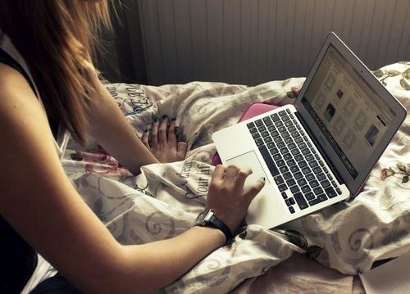
Щоб уникнути потенційних негативних наслідків від такого спілкування, освітня програма «Онляндія» (до якої долучилися державні і приватні інституції) проводить тренінги з безпеки в Інтернеті для дітей і підлітків. Минулого року курс про безпеку в Інтернеті потрапив і до шкільної програми.

Slide 7
Правила безпечного Інтернету
Не розповідати чужим людям особисту конфіденційну інформацію
Користуватися антивірусами,
В жодному випадку не залишати ніде номери кредитних краток
Не скачувати що попало. Люди часто скачують фільми або якесь програмне забезпечення піратське, а разом з ним віруси, які дають можливість зловмисникам проникнути на цей комп’ютер.

Slide 8
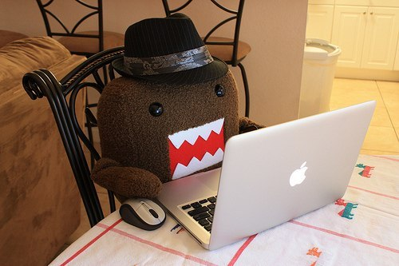
Якщо цих правил не дотримуватися, можна, наприклад, стати жертвою кібершахраїв або вірусів, які «витягнуть» з вашого комп’ютера приватну інформацію про, наприклад, банківські рахунки.

Slide 9
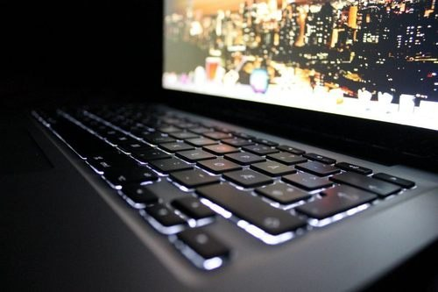
За останніми соціологічними дослідженнями, молодь в Україні все ж більш обачна та обережна в Інтернеті, ніж старше покоління. Так, більшість підлітків не використовує один і той самий пароль для доступів до різних сторінок, сайтів та соціальних мереж.

Slide 10
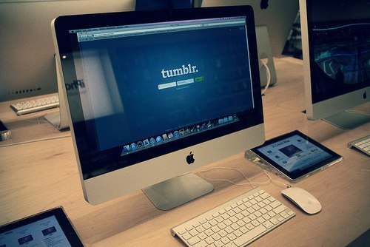
Користуйтесь Інтернетом дотримуючись простих правил, та будьте у безпеці.

